Slide 1
< 내 PC 지키미 프로그램이 정상동작 하지 않을 경우 조치방안 >
Q. 내 PC 지키미 프로그램이 설치되어있다고 하고 실행이 안될 때?
해결방안 #1 참고
→ PC 재부팅 후 “SGA Security Center Agent Service” (PMS 에이전트 프로그램) 재시작
Q. 방법#1을 해봐도 실행이 안될 때?
해결방안 #2 참고
→ 내 PC 지키미 프로그램을 관리자 권한으로 강제실행
Q. 점검 항목이 존재하지 않는다고 할 때?
해결방안 #3 참고
→ 내 PC 지키미 프로그램 업데이트 모듈 강제 실행

Slide 2
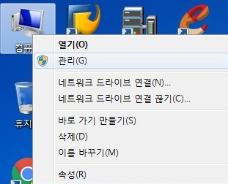
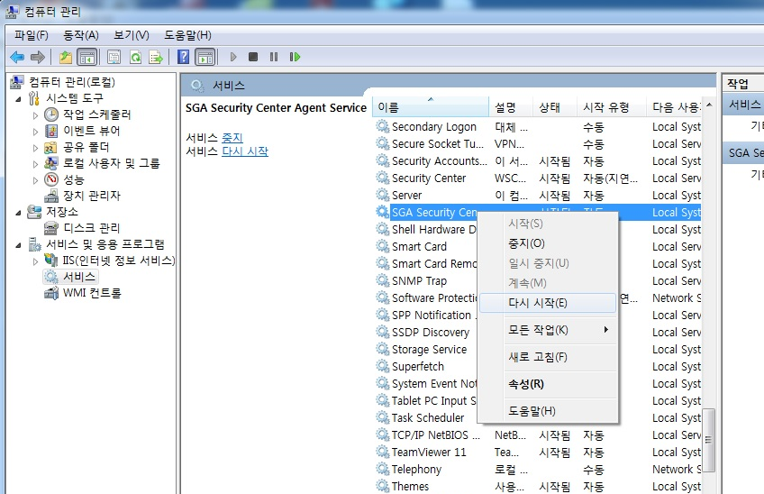
해결방안 #1. PC 재부팅 후 “SGA Security Center Agent Service” (PMS 에이전트 프로그램) 재시작
1. 바탕화면에서 컴퓨터 아이콘
우 클릭 후 “관리” 클릭
2. 컴퓨터 관리 화면
① 서비스 및 응용 프로그램 클릭
② 서비스 클릭
③ SGA Security Center Agent Service 우 클릭
④ 다시 시작 클릭
③
①
②
④

Slide 3
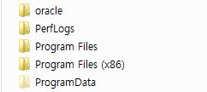
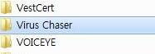
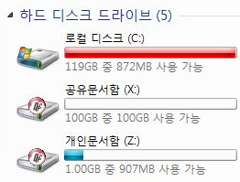


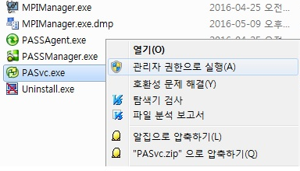
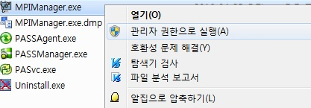
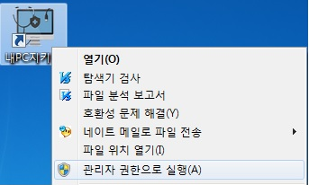
해결방안 #2. 내 PC 지키미 프로그램을 관리자 권한으로 강제실행
1. ① 바탕화면 컴퓨터 더블클릭
② 로컬 디스크(C:) 더블클릭
2. ① 32비트 PC → Program Files 클릭
② 64비트 PC → Program Files(x86) 클릭
3. ① Virus Chaser 클릭
② pcms 클릭
②
①
①
①
②
②
4. ① PASvc.exe 아이콘 마우스 우클릭
② 관리자 권한으로 실행 클릭
5. ① MPIManager.exe 아이콘 마우스 우클릭
② 관리자 권한으로 실행 클릭
6. 바탕화면에 생성된
내 PC 지키미 아이콘 우클릭 후
관리자 권한으로 실행 클릭
①
②
①
②

Slide 4

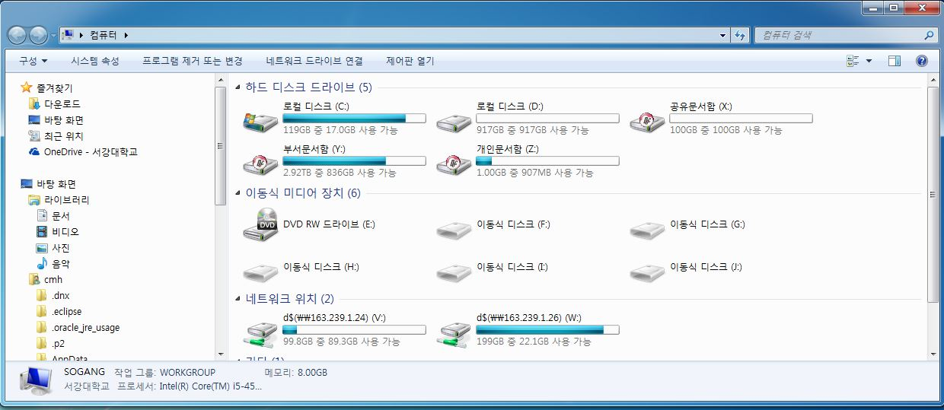
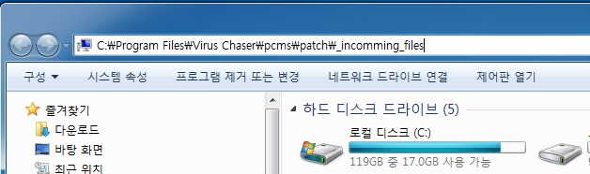
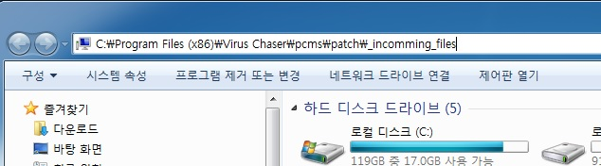
해결방안 #3.내 PC 지키미 프로그램 업데이트 모듈 강제 실행
1. 윈도우 탐색기 실행(단축키 : 윈도우키 + E)
2. 윈도우 탐색기 주소입력란에 아래 경로 입력
1) 32비트 Windows → C:\Program Files\Virus Chaser\pcms\patch\_incomming_files
2) 64비트 Windows → C:\Program Files (x86)\Virus Chaser\pcms\patch\_incomming_files
32비트 Windows
64비트 Windows

Slide 5
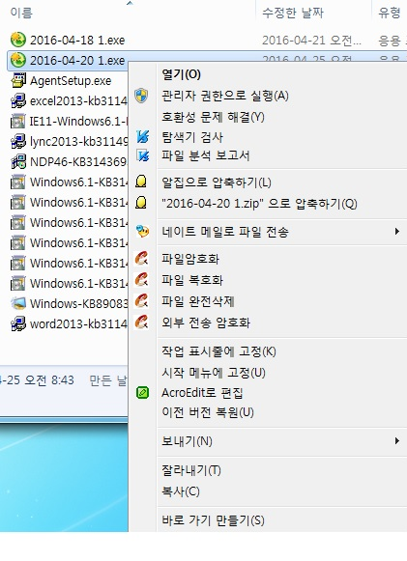
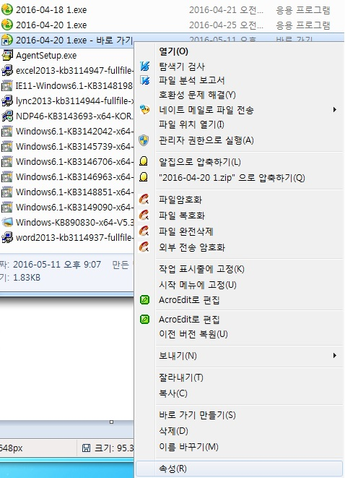
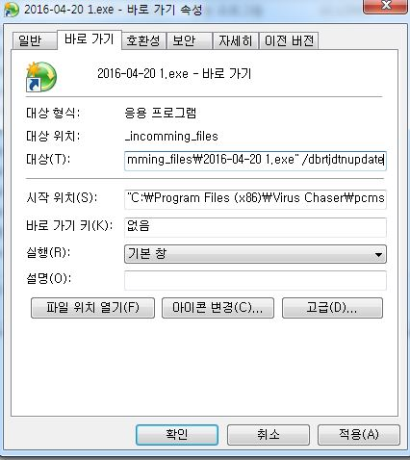
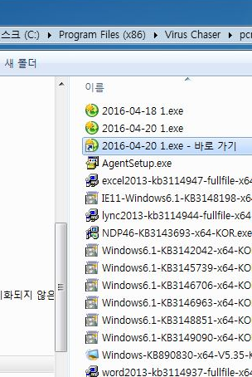
해결방안 #3.내 PC 지키미 프로그램 업데이트 모듈 강제 실행 - 계속
3. 이동한 폴더에서 아래와 같이 수행
① 가장 최근 날짜로 된 “YYYY-MM-DD 1.exe” 양식의 아이콘 우 클릭 후 ② “바로가기 만들기” 클릭
③ 생성된 “YYYY-MM-DD 1.exe – 바로가기” 아이콘을 우 클릭 후 ④ “속성” 클릭
⑤ 속성창의 “대상(T)” 맨 뒷부분에 한칸 띄고 /dbrtjdtnupdate 입력 후 ⑥ “확인” 클릭
⑦ “YYYY-MM-DD 1.exe – 바로가기” 아이콘 더블 클릭하여 내 PC 지키미 프로그램 업데이트 모듈 실행
①
③
⑤
⑦
⑥
②
④

